Slide 1
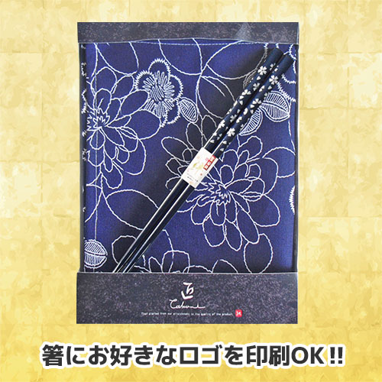
【提案書】
オリジナル箸＆ランチョンマット
特徴
日本伝統の「和」を感じさせる箸とランチョンマットのセットです。箸にはロゴや文字など、オリジナルデザインの名入れプリントが可能。記念用から物販用まで幅広いシーンにおすすめです。
納期
納期スペース
仕様
素材: ランチョンマット/綿 箸/天然木
サイズ: ランチョンマット/約30×40cm 箸/23cm
包装: 専用紙ケース
備考: インクジェット印刷
お見積
お見積りスペース

